Slide 1

Тема «ВЛИЯНИЕ СОЦИАЛЬНЫХ СЕТЕЙ НА СОВРЕМЕННЫЙ
РУССКИЙ ЯЗЫК»
Подготовила: Архипова Евгения Владимировна,
учитель русского языка и литературы

Slide 2

В современном мире сеть Интернет стала средством общения для многих людей. Посещая различные сайты, форумы, чаты, общаясь по электронной почте, я заметила, что в виртуальном пространстве слова русского языка часто употребляют не по правилам. Тексты пишутся «на скорую руку» и выглядят примерно одинаково: с орфографическими ошибками, без знаков препинания, часто без прописных букв, с многочисленными сокращениями и опечатками.

Slide 3
Актуальность темы исследования
  1. сетевой язык уже превратился из модного течения в новый стиль онлайн-общения и правописания на сайтах, блогах и чатах, наличие орфографических и других ошибок входит в привычку, что становится причиной снижения грамотности;
2. сетевой язык выступает теперь не только из виртуального пространства, но и с экранов телевизоров, из радиоприемников и со страниц печатных изданий;
3. из-за интернет-сленга подрастающее поколение не знает, хорошо это или плохо: употреблять «аффтарский текст», и разница между ним и правильным русским языком очень скоро может стать незаметной для подростка или молодого человека.

Slide 4
Цель работы:
- выявить характер и особенности специального искажения слов русского языка в виртуальном пространстве сети Интернет, а также определить проблемы, возникшие в связи с этим.

Slide 5

Задачи исследования:
1) выяснить, как социальные сети влияют на русский язык; 2) обосновать причины использования сленга среди молодежи;
3) провести сравнительный анализ отношения к молодёжному сленгу моих сверстников на основе анкетирования.

Slide 6
Методы исследования:
работа с литературой и интернет-ресурсами,
сбор информации,
наблюдение,
беседа,
анкетирование,
анализ

Slide 7
Особенности общения в Интернете
Доступность. Возможность путешествовать по страницам можно практически бесконечно.
Легкость поиска. Можно найти любую нужную информацию, собеседника, который отвечает каким угодно требованиям
Анонимность. Возможность создания собственного образа, персоны. Этот образ будет собственным, индивидуальным.
Отсутствие ответственности. В Интернете же вы можете выйти из контакта в любой момент в случае нежелательного развития событий.
5. Свобода действий, поступков, высказываний. Свобода от ограничений и социальных норм, которые накладывает общество.

Slide 8

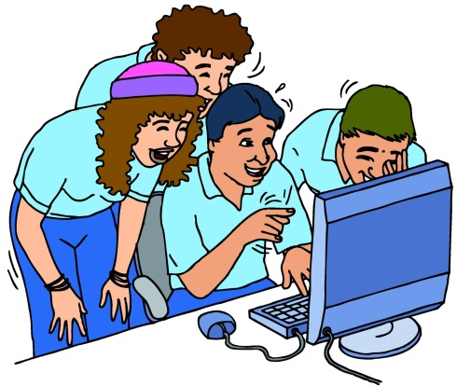
Основные аспекты влияния социальных сетей на язык их пользователей:
1. Неправильные сокращения слов, используемых в Интернет – переписке.
2. Нарушение орфографических, пунктуационных и других норм в языке пользователей сети Интернет.
3. Использование смайликов.
4. Использование интернет-сленга.

Slide 9
Причины появления ошибок при переписке в Интернет-сети:
1.Стремление ускорить процесс написания сообщения.
2. Лень.
3.Удобство написания.
4. Недостаточное языковое развитие.
5.Убежденность в том, что грамотно писать нужно только на уроках русского языка.

Slide 10

Было проведено анкетирование среди студентов 1-2 курсов (всего опрошено 40 человек).
Результаты анкетирования:
Общаетесь ли Вы в социальных сетях?
87 % опрошенных студентов ответили утвердительно на данный вопрос,
13 % - отрицательно.

Slide 11
2. Пользуетесь ли вы специальным сленгом в сети Интернет?
74 % опрошенных студентов ответили утвердительно,
26 % - отрицательно.

Slide 12

3. Ваше отношение к интернет-сленгу?
Положительный ответ дали 33% опрошенных.
Негативное отношение испытывают 7% ,
в то время как 60% студентов заявили, что им всё равно.

Slide 13

4. Соблюдаете ли вы правила русского языка при общении в Сети?
37% студентов ответили, что не всегда пишут правильно слова и соблюдают правила пунктуации,
50% опрошенных соблюдают правила. И лишь 13% вовсе не задумываются, когда пишут в чатах.

Slide 14


5. Используете ли вы сокращения (смайлы, неполные слова), когда общаетесь в Сети?
94% из опрошенных используют сокращения,
в то время, как 6% не используют их.

Slide 15
Наиболее используемые сокращения в Интернет-сети:
Спс – спасибо Пжлст – пожалуйста Крч – короче Инет – Интернет Ок - окей | Норм – нормально Инфа – информация Мб – может быть Комп – компьютер ДР – день рождения

Slide 16

6. Считаете ли вы необходимым соблюдение правил русского языка при общении в социальных сетях?
76 % опрошенных студентов ответили утвердительно на данный вопрос,
24 % - отрицательно.

Slide 17

Заключение
Изучение литературы по проблеме исследования и анализ анкетирования убедили меня в том, что проблема влияния социальных сетей на язык пользователей актуальна, стоит очень остро, волнует педагогов, родителей, всех неравнодушных людей.
В статьях, посвященных данной проблеме, отмечается риск развития Интернет-зависимости, утраты связи с реальным миром, отсутствие умения общаться, выражая свои мысли правильно, точно, логично, выразительно, с учетом норм литературного языка.

Slide 18
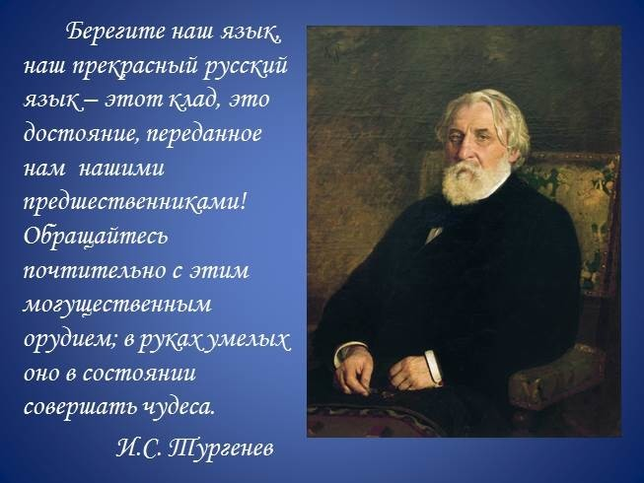

Slide 19

СПАСИБО ЗА ВНИМАНИЕ!

